Slide 1
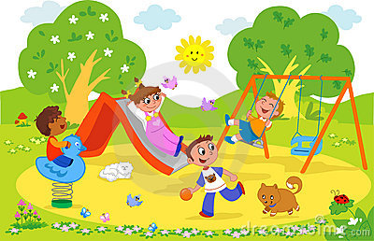
1. РАЗРЕД

Slide 2
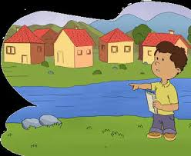
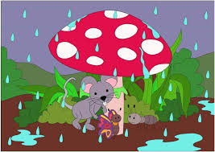
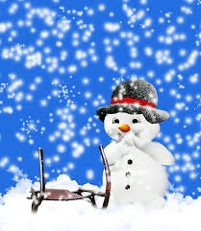
„ПОПЛАВА – КИША“”
ПОПЛАВА
КИША
КИША
СУНЦЕ
СНИЈЕГ

Slide 3
ВИДЕО

Slide 5
МАТИ
Ј.Ј.ЗМАЈ
ЛАБУДИЋИ МАЛИ
ЈОШ НЕ МОГУ ЗНАТИ
КОЛИКО ИМ ВРЕДИ
ЊИНА ДОБРА МАТИ.
ОНА БРИГУ БРИНЕ,
БДИ НАД ЊИМА СВИМА,
КРАЈ СЕБЕ ИХ ВОДИ,
НА ЛЕЂА ИХ ПРИМА.
НОЋУ ИХ ПОКРИВА
ПЕРЈЕМ СВОЈИХ КРИЛА
ДА ЈОЈ НЕ ОЗЕБЕ
ПОРОДИЦА МИЛА.

Slide 6
КАД ИХ КОГОД ДИРНЕ,
НЕ ЗНА ШТА ЈЕ ШАЛА,
ТА ЗА ЊИХ БИ МАТИ
ГЛАВУ СВОЈУ ДАЛА.
МАТЕРИНА ЉУБАВ
НИЈЕ ПРАЗНА БАЈКА.
ВИ БАР, ДЕЦО, ПРЕМИШЉАЈТЕ
ШТА ВАМ ВРЕДИ МАЈКА.

Slide 7
ЊИНА
- ЊЕНА
– НЕ СПАВА, СТАЛНО ЈЕ СА ЊИМА, ЧУВА ИХ И ПАЗИ
БДИ НАД ЊИМА
ПРИМА
– СТАВЉА, НОСИ ИХ
ОЗЕБАО
– ПРОМРЗАО, СМРЗАО

Slide 8
РАЗГОВАРАМО
О ЧЕМУ СЕ ГОВОРИ У ОВОЈ ПЈЕСМИ?
НА ШТА ЈЕ ПЈЕСНИК МИСЛИО
КАДА ЈЕ ПОМЕНУО ЛАБУДИЋЕ?
ШТА СВЕ МАЈКА РАДИ ?

Slide 9
ШТА МАЈКА РАДИ НОЋУ?
ЗАШТО ЈЕ ВАЖНА МАЈКА?
НА КОЈИ НАЧИН ВИ ПОКАЗУЈЕТЕ ЉУБАВ ПРЕМА МАЈЦИ?

Slide 10
ЛАБУДИЋИ СУ МАЛИ И НЕ ЗНАЈУ НИШТА
МАТИ НЕ СПАВА ЈЕР ЧУВА СВОЈЕ ЛАБУДИЋЕ
МАТИ НОЋУ ПОКРИВА ЛАБУДИЋЕ ДА НЕ ОЗЕБУ
МАТИ ШТИТИ СВОЈУ ДЈЕЦУ КАДА СЕ НАЂУ У ОПАСНОСТИ
МАТЕРИНА ЉУБАВ ЈЕ ЈАКО ВРИЈЕДНА

Slide 11
ЗАДАТАК ЗА УЧЕНИКЕ:
1. ИЛУСТРУЈ ДИО ПЈЕСМЕ КОЈИ ЈЕ ПО ТВОМ МИШЉЕЊУ НАЈЉЕПШИ.

Slide 12
НАЈЉЕПША МАМА НА СВИЈЕТУ

